Slide 1
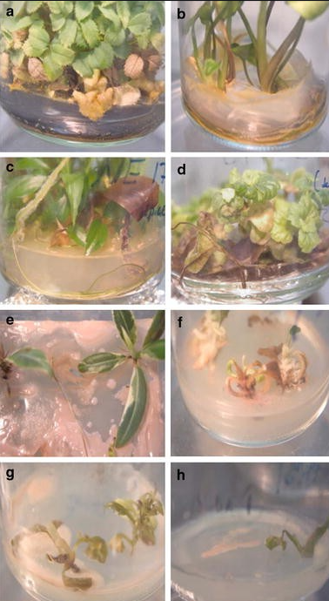
Indexace a certifikace rostlin pěstovaných in vitro
Rostlinné explantáty
Hana Cempírková

Slide 2
Indexace, certifikace
Testování patogenů v in vitro kulturách rostlin
Zabránění přenosu patogenů mezi laboratořemi, zeměmi
ověření „genetic fidelity“ (genetická věrnost)
Virus indexing = testování virů: nejčastěji imunologické a molekulární testování (protilátky, PCR…)

Slide 3
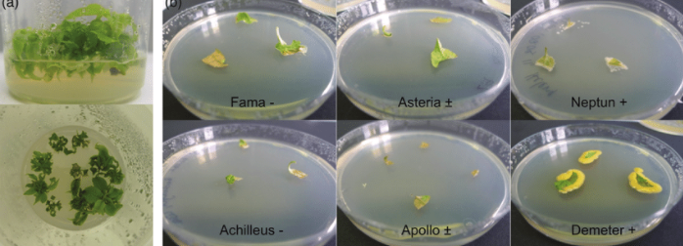
Indexace, certifikace
I zdravé rostliny mohou obsahovat bakterie (např. endofytické b.)
testovací média pro detekci bakterií: 523 médium (Viss et al., 1991; Reed et al., 1995); Murashige and Skoog (1962) médium samotné nebo s přídavky jako kvasniční extrakt, pepton nebo glukóza (Boxus and Terzi, 1987; Leifert et al., 1989); nebo kultivační médium s přídavkem kokosové vody (Norman and Alvarez, 1994)
Řešení:
  - odstranění nakažených kultur
  - kultivace s antibiotiky pro odstranění bakterií (různá antibiotika vs. identifikace druhu bakterie a vybraná antiobiotika)

Slide 4
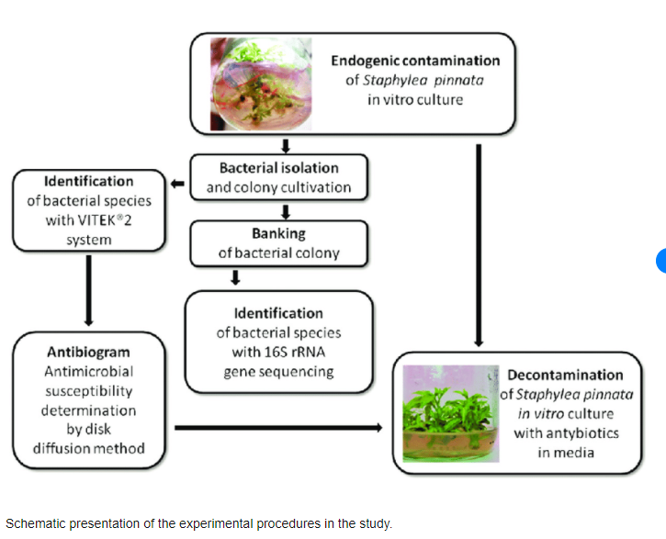
Szewczyk-Taranek et at. (2020)

